Slide 1

Ivaretakelse av pårørende
Godt pårørendesamarbeid:
Hvorfor og hvordan
Notes:
Har ikke med noen pårørendestemme i dag, men det som presneteres springer ut fra kunnskapsgrunnlag som kommer fra undersøkelser og kartlegginger om pårørende. USHT koordinerte et prosjekt “Helhetlig støtte til pårørende med krevende omsorgsoppgaver” med 5 kommuner nord I Trøndelag som vil være en del av kunnskapsgrunnlaget.
Skriver mail I chat, kan ta kontakt så kan jeg koble opp I mot kommuner som har arbeidet med et konkret tiltak.

Slide 2
Anslagsvis 800 000 personer i Norge er pårørende til enhver tid
Ulønnet innsats fra pårørende er beregnet til å utgjøre 136 000 årsverk. Dette er nesten like mange årsverk som de kommunale omsorgstjenestene, som utgjør om lag 142 000 årsverk.
Samlet vekst i pårørendebehov for de mellom 80-89 år fra 2020 til 2040 er beregnet til å utgjøre 107 prosent
Kilde: 2021-47-Brutto-produksjonstap-av-parorendeinnsats-i-Norge.pdf (menon.no)
Notes:
Vekst i pårørendebehov er knyttet til fremtidens demografi. Selv om vi holder oss friskere vil en økning av antall eldre også føre til økning i hjelpebehov.

Slide 3
Pårørendearbeid er frivillig.
Vi har kun omsorgsansvar for egne barn under 18 år, eller til de er ferdig på videregående. Ingen omsorgsplikt utover dette.
MEN pårørende er ikke frivillige...
Notes:
Pårørende er vi fordi noen nær oss har blitt syk. Man velger ikke å å ta på seg de ekstra pårørendeoppgavene fordi man ser på det som frivillig arbeid, men fordi man må. Ikke noe man har "meldt seg på" fordi man har lyst, mer at man havner I situasjonen fordi noen som står en nær har blitt syk. Noen klarer ikke å stå I full jobb ved siden av, slutter tidlig I arbeidslivet. .

Slide 4
Hvem er de pårørende?
Lov om pasient- og brukerrettigheter (pasient- og brukerrettighetsloven)
§ 1-3. Definisjoner
Pasientens og brukerens pårørende: Den pasienten eller brukeren oppgir som pårørende og nærmeste pårørende.
OBS: En pasient kan oppgi så mange nærmeste pårørende han eller hun ønsker
Dersom pasienten eller brukeren er ute av stand til å oppgi pårørende, skal nærmeste pårørende være den som i størst utstrekning har varig og løpende kontakt med pasienten eller brukeren, likevel slik at det tas utgangspunkt i følgende rekkefølge: ektefelle, registrert partner^{​1}, personer som lever i ekteskapslignende eller partnerskapslignende samboerskap med pasienten eller brukeren, barn over 18 år, foreldre eller andre som har foreldreansvaret, søsken over 18 år, besteforeldre, andre familiemedlemmer som står pasienten eller brukeren nær, verge eller fremtidsfullmektig med kompetanse på det personlige område.

Slide 5
Pårørendes rettigheter
Rett til veiledning og informasjon
Rett til avlastningstiltak for å lette omsorgsbyrden
Pårørendes rettigheter til økonomiske ytelser
-Omsorgsstønad for de med særlig tyngende omsorgsoppgaver (Kommunen)
-Kan ha rett på: Pleiepenger og Folketrygdens ytelser hos NAV
Notes:
Andre økonomiske ytelser ikke kommunale, men greit å vite om hva man kan ha krav på hos andre aktører.

Slide 6
Lov om pasient- og brukerrettigheter (pasient- og brukerrettighetsloven)
§ 2-5.Rett til individuell plan
Pasient og bruker som har behov for langvarige og koordinerte helse- og omsorgstjenester, har rett til å få utarbeidet individuell plan i samsvar med bestemmelsene i helse- og omsorgstjenesteloven, spesialisthelsetjenesteloven og lov om etablering og gjennomføring av psykisk helsevern.
§ 2-5 b. Rett til koordinator
Pasient og bruker som har behov for komplekse eller langvarige og koordinerte tjenester, har rett til koordinator i samsvar med bestemmelsene i helse- og omsorgstjenesteloven § 7-2 og spesialisthelsetjenesteloven § 2-5 a.
Notes:
Rettigheter for pasient, men nevner det for Individuell plan: også en arena for pårørende, kan gjøre samarbeidet med pårørende lettere
Koordinator nevnes også av samme årsak, indirekte så vil dette kunne lette pårørendes oppgaver.

Slide 7
§ 2-5 c. Rett til barnekoordinator (ny i mai 2022)
Familier som har eller venter barn med alvorlig sykdom, skade eller nedsatt funksjonsevne, og som vil ha behov for langvarige og sammensatte eller koordinerte helse- og omsorgstjenester og andre velferdstjenester, har rett til barnekoordinator i samsvar med helse- og omsorgstjenesteloven § 7-2 a.

Slide 8
Nasjonal pårørendeundersøkelse HDRI 2022
45 % av pårørende har fått helseproblemer, enten nye eller en forverring av tidligere helseproblemer, som følge av pårørendeinnsats (overtall av kvinner)
Kilde: Nasjonal pårørendeundersøkelse 2021-2022.pdf (helsedirektoratet.no)
Notes:
Flest kvinner som tar omsorgsoppgaver, men også en del menn.

Slide 9
Utslitte pårørende makter ikke oppfølging lengre.
Mange ønsker å fortsette å stå i jobb, men orker ikke dette
Kan også stå i fare for å selv bli pasienter ved for stor belastning på egen helse. Mange pårørende er eldre med egne helseutfordringer.
Forskning viser at grad av opplevd omsorgsbelastning øker med alder.
Hagen, P.I., &Eise, A.H. (2020), Omsorgsbelastning for pårørende til hjemmeboende personer med demens: Tidsskrift for Velferdsforskning. DOI: https://doi.org/10.18261/issn.0809-2052-2020-04-02
Notes:
Utslitte: Kommer en dag hvor du rett og slett ikke makter samme hvor mye du ønsker.
Jobb: Samme her. Kommer en dag hvor du ikke klarer samme hvor mye du vil.

Slide 10
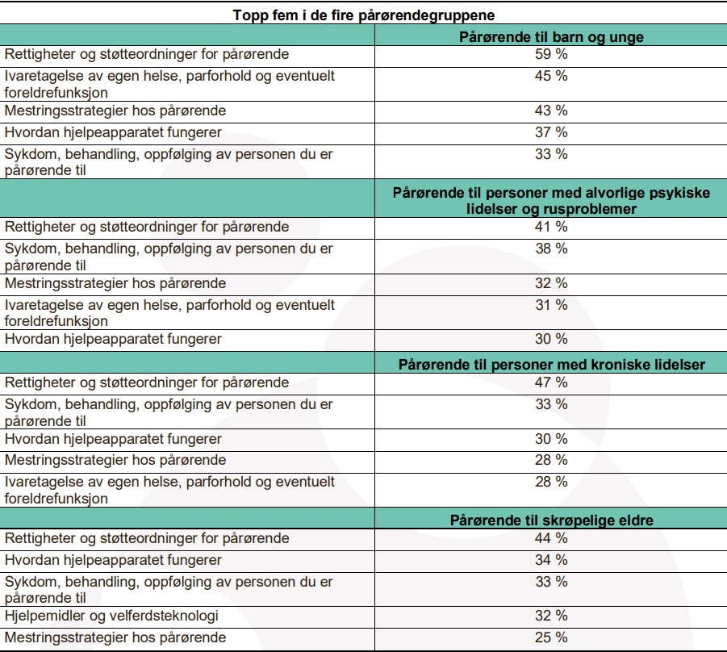
Notes:
På topp hos de fire definerte pårørendegruppene er behov for informasjon om rettigheter og støtteordninger for pårørende.
Det å først og fremst være opptatt av hva personen som er syk eller har behov for hjelp, trenger, ligger lengst fremme for mange pårørende. Samtidig viser resultatene fra spørreundersøkelsen tydelig at pårørende har behov for støtte og bedre oppfølging for egen del.

Slide 11
Kartlegging
Tradisjonelt for dårlige på å kartlegge pårørendes behov. Vedtak fattes ofte ut i fra hva man tenker og tror er behovet. Fører til ulikheter, personavhengig.
Pårørende må kartlegges systematisk og kartleggingen må gjentas for god oppfølging, spesielt med tanke på å fange opp eventuelle endringer. Være i forkant.
Ansatte i tjenestene må ha kompetanse på oppfølging av pårørende
Notes:
"Krevende" pårørende
Urealistiske forventninger til tjenesten.
Pårørende besøker aldri "Kari", "Per". Hjelper ikke til, ser dem aldri.
"Det er pårørende sin oppgave, ikke vår
Kartlegging gjøres ulikt i kommunene, forskjeller-> uønsket variasjon. Bistand og støtte kommer an på bosted og person. Ulikheter I tilbud for pårørende.
Handler om å være i forkant, iverksette tiltak på lavest mulig nivå. Mange pårørende er helt utslitte når de først ber om hjelp. Bistand for støtte kan være stort, verste konsekvens orker de ikke å stå i rollen lengre.
Fastlege: Sa at når de kom til han å fortalte litt om hvordan de hadde det så hadde de ofte overgått kapasiteten sin.

Slide 12
CSNAT
-The Carer Support Needs Assessment Tool
Bruk av CSNAT innebærer en prosess som gir den pårørende mulighet til å tenke gjennom, uttrykke og prioritere sine behov for støtte gjennom samtale. Godt utgangspunkt for dialog med pårørende.
Pårørende får skjema utlevert og fyller ut selv. Skjema blir utgangspunkt for samtale og samtalen leder til plan over tiltak ved behov.
E-læring om SCNAT: SmartLearn kursrom (helse-sorost.no)
Notes:
Et kunnskapsbasert og validert verktøy. Gratis å bruke.
En må stå som "eier" I kommunen, gjennom opplæringsprogram i form av E-læring.

Slide 13
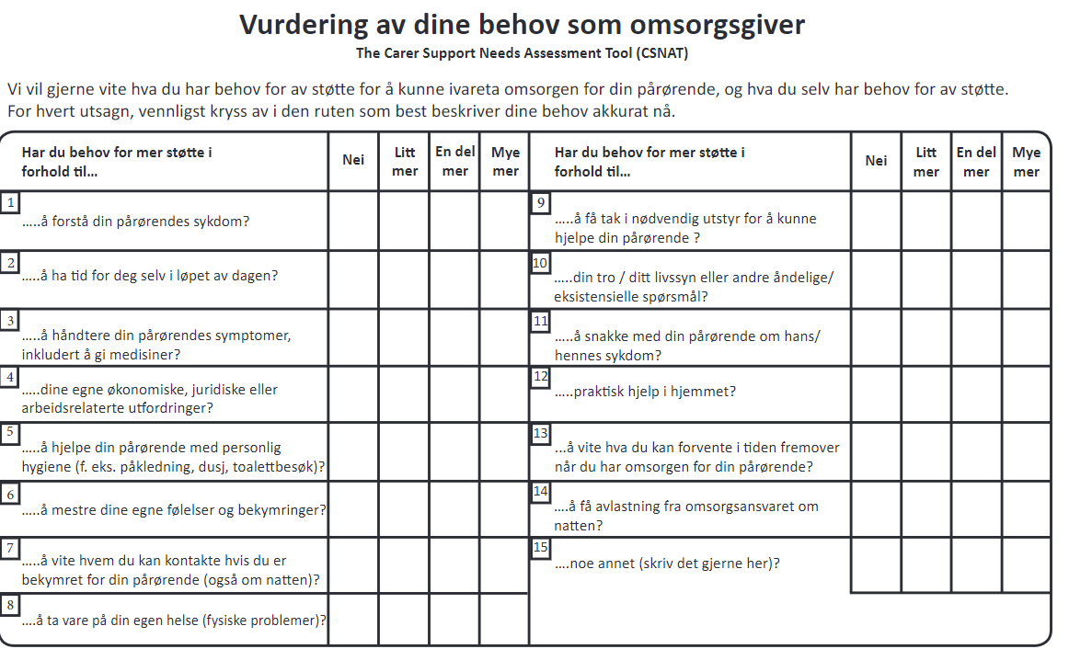
Notes:
Viktigste er at man bruker et verktøy og kartlegger systematisk. Tiltak må ikke bli tilfeldig og vi må treffe det faktiske behovet.
Bruk av verktøy gjør at man får sammenlignet med forrige kartlegging og evaluere tiltak. Målbart jmf forbedringsarbeid. Man kan også fange opp endringer I behov. Aktuelt for forvaltningskontor, førstegangssamtaler.
Ansatte I tjenestene som møter pårørende etter forvatlingskontor, kartlegging bør legges til primærkontaktfunksjonen.
På samme måte som vi skal kartlegge når det er endring i situasjon til pasient eller bruker så kan vi huske på at dette ofte innbærer en endring I situasjon hos pårørende. Husk dette under kartlegginger.
Må gjøre noe med det vi finner, ingen vits i å kartlegge hvis den viser et behov, men ingenting gjøres.
Det finnes veileder med CSNAT med tiltak, kommunene tok tak I dette og ordnet tiltak med lokale tilpasninger. Ansatte kan trenge veiledning på aktuelle tiltak for å oppfølging. Bruker samme verktøy, gjør ting likt, at det ikke blir personavhengig.
Mer strukturert måte å dokumentere på.
“Bare” det å høre hvordan det går med deg som pårørende kan hjelpe mye. Ta tak i ting før det blir for “stort”, starte kartlegging når man får nye brukere/pasienter.

Slide 14
Kommunikasjon/forventninger
God dialog med pårørende gir et godt utgangspunkt for trygghet og tillit
Tydelige forventningsavlaringer-hvem gjør hva
-Kan føre til at pårørende opplever mer mestring i rollen sin og kan stå I pårørenderollen uten å bli utslitt.
Notes:
CSNAT: Verktøyet er også et godt utgangspunkt for god dialog med pårørende. En kommune bruker dette som et verktøy for førstegangssamtale med pårørende.
Se pårørende som en lagspiller: Se pårørende som ressurs- anerkjenne og inkludere. Mange ønsker å være en ressurs. Balansegang.
Anerkjenne pårørende som ressurs, så ressurser skal også kartlegges.
Når har vi dialog med pårørende? Dårlig utgangspunkt om vi kun har dialog “når det brenner”, er noe galt.

Slide 15
Identifisere/kartlegge nærnettverk
Ofte en pårørende som bistår mye
Flere ressurspersoner i nettverket som kan bidra og som kanskje veldig gjerne ønsker å bidra
Kartlegging av nærnettverk kan sørge for at man får en oversikt over hva hver enkelt ønsker å bidra med slik at den som har mest tyngende omsorgsoppgaver kan bli avlastet.
Dette er et supplement, og ikke "istendenfor" behov som utløser tiltak fra helse og omsorgstjenester.
Notes:
Siste punkt: Supplement: Men hvis pårørende ikke orker mer så blir det mer press på helsetjenesten.

Slide 16
Pårørendearbeid i organisasjonen
Oppdaterte, oversiktlige og informative nettsider.
-Sørge for god søkefunksjon.
-Ansvarlig for oppdatering: Funksjon-ikke person
-Lenker til nasjonale sider, annen relevant kontaktinformasjon
Inkludere pårørendestemmen i større grad
-Work-shops, invitere inn på møter.
Pårørendeundersøkelse: Ivaretatt
-Undersøkelser kan være et godt verktøy for å evaluere tiltak
-forbedringsarbeid
Treffsted for pårørende
-Se på muligheten for å arbeide på tvers i organisasjonen
-Mindre kommuner: Utforsk muligheten for kommunesamarbeid.
Notes:
1.Nettsider: Ofte er pårørende leter først. Enten må søkefunksjon fungere eller tas bort.
2.Spørreundersøkelser: Inkludere pårørendestemmen, føle seg tatt på alvor, måle forbedring.
3.Treffsted: Trenger ikke være diagnoseavhengig, opplevelsen av å være pårørende kan være lik på tvers av diagnoser, og ulik innenfor samme diagnose. Likemenn. Arrangere temakvelder.
Arbeide på tvers i organisasjonen: Eksempel Levanger: Kommunen samarbeider med Kirkens Bymisjon
Vi må tenke mer på tvers i organisasjonen, Leve hele livet handler mye om dette.
For mindre kommuner, tenk kommunesamarbeid. Arrangere treffsteder på tvers.
4. Starte den gode dialogen her, hva kan og ønsker pårørende bidra med. Skape trygghet og tillit. Det kan føre til at pårørende orker lengre.

Slide 17
Effekt av tilbud for pårørende:
Opplæringsprogram (temakvelder) der sammensatte tiltak som består av både undervisning med praktisk bruk av kunnskap, støtte og rådgivning, reduserer omsorgsbelastning og depresjon.
Kilde:
Hagen, P.I., &Eise, A.H. (2020), Omsorgsbelastning for pårørende til hjemmeboende personer med demens: Tidsskrift for Velferdsforskning. DOI: https://doi.org/10.18261/issn.0809-2052-2020-04-02
Notes:
Ikke alle har tjenester, dette er noe som kan forebygge at de kommer dit, selv om hjelpen skal være der ved behov.
Kunnskap og opplevelse av støtte bidrar til å kunne utvikle gode mestringsstrategier i rollen som pårørende.
Når det er behov skal de få støtte og de skal vite hvor de kan henvende seg.
Overhalla som har koblet på Friskliv og mestring til temakveld, ta vare på seg selv som pårørende og lære seg mestringsstrategier.

Slide 18
Pårørendearbeid i tjenestene
Opplæringsplaner:
-E-læringskurs, tema på fagdager, refleksjonsmøter.
Kartlegg pårørende (CSNAT)
-integrer kartleggingsverktøy i journalsystem
-fastsatte tidspunkt for evaluering og oppfølging
Ansvarliggjøring av ansatte: Primærkontaktrollen
Inviter pårørende inn
Notes:
Opplæringsplaner:
E-læring, fagdager, tema på møter. Sette det i system, eksempelvis årshjul. Invitere pårørende inn.
Fast opplæring til nyansatte, del av basiskurs.Kartlegging:
Starte den gode dialogen her, hva kan og ønsker pårørende bidra med. Skape trygghet og tillit. Det kan føre til at pårørende orker lengre. Kartleggingen skal bestemme behov, ikke hva vi tenker og tror.
Noen kobler kartleggingsverktøy til eksempelvis pasientforløp. Gjøre det til en «naturlig» del av det vi arbeider med, ikke noe ekstra og ikke noe nytt, men systematikk. Pårørendes skal kartlegges, en del av jobben vi gjør. Enklere for ansatte å se sammnenhengen.
En kommune, Overhalla, benytter skjema som førstegangssamtale med pårørende, godt utgangspunkt for en god samtale.

Slide 19
Erfaringer fra pårørende
Fast person å forholde seg til (koordinator, saksbehandler, primærkontakt)
-Fulgte dem hele veien
-Hadde det overordnete blikket
-Kontinuitet i tjenester
Individuell plan
Treffe andre pårørende
Å få bidra med sine ressurser
Å bli spurt om hvordan de har det, å føle at de blir hørt og tatt på alvor
Gode avlastningsordninger når behovet er der
Støttekontakt
Notes:
-Slippe å forklare alt på nytt
-Kjenner til situasjonen
Tjenester: Ikke alle har like stort behov for at det er de samme som kommer, kartlegg hvem som har mest behov for det (f.eks personer med demens) og legg innsatsen der.
Ikke snakket om individuell plan, mange benytter ikke denne, må brukes mer. Behov for langvarige og koordinerte tjenester.

Slide 20
Oppsummering
Pårørendearbeid er et kontinuerlig arbeid
Kommunikasjonskompetanse
Oversiktlig og lett tilgjengelig informasjon.
Gode systemer for kartlegging og oppfølging.
Involvering
Brukerundersøkelser som kvalitetsforbedringsverktøy
«Ivaretatt»
Synliggjøre hvilke områder det er behov for forbedring og hva man lykkes med.
Notes:
Ofte slik at ressursterke pårørende vinner frem, orker å stille krav. Rettighetene er like for alle. Skal være de samme uavhengig av person de møter og bosted.
Viktig med verktøy som også viser hva vi er gode på. Hva er årsaken til at vi lykkes?

Slide 21
Sitat:
«Uavhengig av hvem pårørende tar kontakt med så skal de kjenne på at de er kommet til rett sted…»
Notes:
Konferanse Nordre Trøndelag Demensforum spurte en pårørende som hadde innlegg, og spurte hva hun ønsket å formidle. «Ta pårørende på alvor».
Hun var en ressurssterk dame som fikk løst mye ved å være «på» og hadde kunnskap om helsetjenesten, men hvis ikke hun hadde trukket i trådene, hvem skulle gjort det da?
Sitat Namsos: Dette det til syvende og sist handler om. Pårørendefokus integrert i oss. Handler om hvordan vi møter dem.
Hvis noen har nærmere spørsmål om det jeg har vært inne på så ta kontakt så kan jeg videreformidle til kommuner som har arbeidet med dette. Eksempelvis temakvelder for pårørende, kartleggingsskjema, utarbeidelse av hjemmeside etc.

